Slide 1
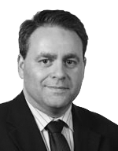
LES HAUTS FAITS, DÉCISIONS ET PRISES DE POSITION
DE XAVIER BERTRAND
octobre2012

Slide 2
Précisions méthodologiques (1)
Les analyses et représentations graphiques suivantes sont exclusivement issues de la plateforme Digimind.
Elles résultent de requêtes effectuées autour de "Xavier Bertrand" puis du traitement des chronologies, des concepts et des sources collectés sur le web.
5 grandes étapes dans ce travail :
Nous avons d'abord interrogé le moteur Digimind sur Xavier Bertrand et ses différentes composantes (X.Bertrand, le Ministre, …) en tant que Ministre de la Santé uniquement.
Nous avons ensuite dégagé les principaux pics d'informations sur la période janvier-mai 2012 tout en déterminant si les faits étaient la conséquence ou étaient impactés par des actualités antérieures.
Nous avons en suite examiné les principaux concepts (loi, affaires, discours) qui se distinguaient.
Puis nous avons relancé les analyses en nous concentrant sur 2 faits apparus comme prégnants
Enfin, nous avons analysé la structure des supports médias web et leurs sujets de prédilection sur les hauts faits de Xavier Bertrand.

Slide 3
Précisions méthodologiques (2)
Les sources interrogées comprennent essentiellement :
Les sites d'actualités et d'opinions (Nationaux, Régionaux, Spécialisés),
Les portails spécialisés (santé, pharma par exemple)
Les sites d'entreprises,
Les sites de gouvernements et d'institutions,
Les forums,
Les blogs,
Les réseaux sociaux Twitter et Facebook.
Période :
La plupart des analyses débutent en octobre 2011. En effet, un certain nombre d'actualités de janvier à mai 2012 ont été impactées par des faits et décisions de l'hiver 2011.

Slide 4
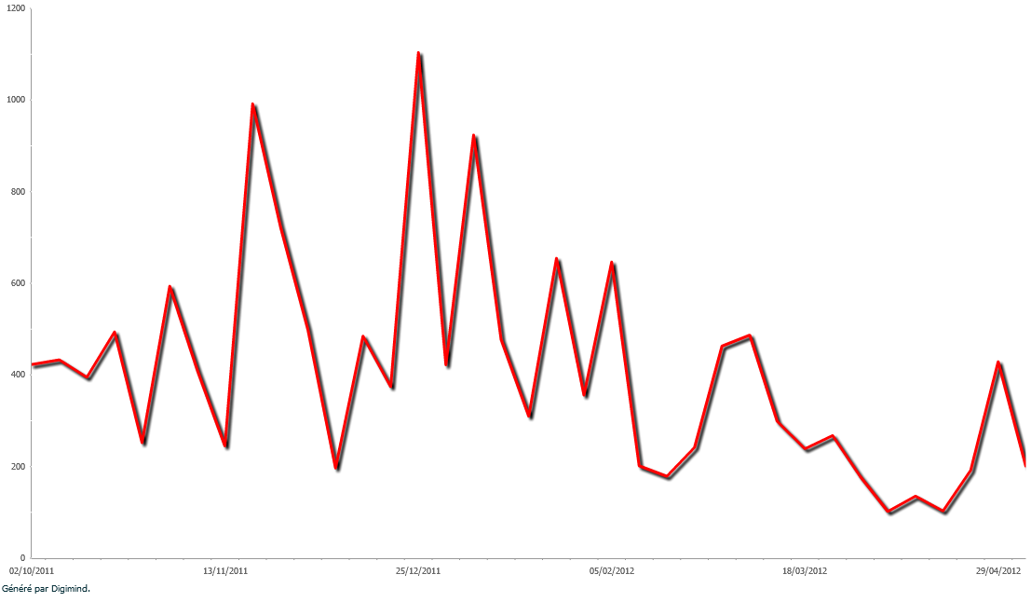
Xavier Bertrand sur le web : ce qui fait écho
19 décembre : Sécurité sanitaire du médicament : la loi définitivement adoptée par les députés
5 janvier : Xavier Bertrand souhaite un changement de la réglementation sur les dispositifs médicaux
4 octobre : L'Assemblée nationale vote par 309 voix le projet de loi renforçant le contrôle des médicaments
On interroge le web sur Xavier Bertrand en tant que Ministre de la Santé. Les pics représentent les plus gros volumes d'informations diffusés sur le web (presse, blogs, sites ministériels, forums…). En cartouche, l'information dominante qui produit ce pic.
27octobre: Le Sénat a durci jeudi le projet de loi sur le contrôle des médicaments
22 janvier : Accord avec les médecins hospitaliers sur le paiement des jours de RTT
26 novembre : Mediator: une promotion à l'Agence du médicament d'une ex-experte de Servier déclenche une vive polémique
1er février: Après l'affaire des implants PIP, Xavier Bertrand annonce une surveillance et des contrôles renforcés pour les dispositifs médicaux
2 mai: Xavier Bertrand se montre défavorable au remboursement des médicaments de traitement de la maladie d’Alzheimer.
29 février: Lancement d'une campagne de sensibilisation sur le bon usage du médicament
25 février: X. Bertrand demande à la Cnam et au Conseil de l'Ordre d'intervenir pour "mettre un terme" aux dépassements d'honoraires "excessifs" de certains médecins.
1Er mars: Le rapport Bur propose un programme sur dix ans pour faire reculer vraiment le tabagisme
→ de octobre 2011 à mai 2012
Octobre 2011
Décembre 2011
Février 2012
mars

Slide 5
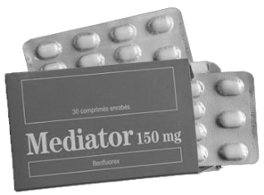
Xavier Bertrand sur le web : ce qui fait écho
Que nous apprend la chronologie précédente ?
L'actualité de Xavier Bertrand est dominée par les conséquences des "affaires". Les 3 plus gros pics d'actualités sur la période octobre 2011 à mai 2012 concernent en effet :
L'adoption de la Loi sur le renforcement de la sécurité sanitaire des médicaments conséquence de l'affaire Mediator
Une polémique sur la promotion à l'Agence du médicament d'une ex-experte de Servier alors même que la réorganisation de l'agence est liée à l'affaire Mediator
Le souhait de Xavier Bertrand d'un changement de la réglementation européenne sur les dispositifs médicaux, conséquence de l'affaire des prothèses PIP.
On remarque donc que les différents canaux du web reprennent massivement les décisions et lois qui découlent d'affaires largement relayées dans les médias
→ de décembre 2011 à mai 2012

Slide 6
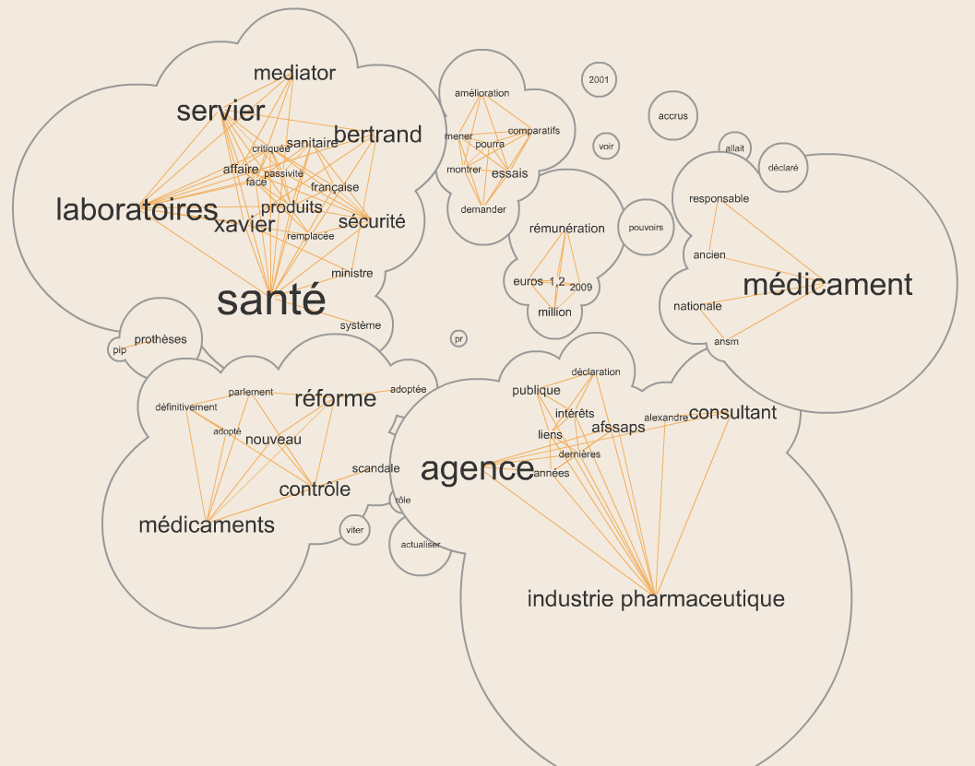
Xavier Bertrand sur le web : ce qui fait écho
L'analyse des informations du plus grand pic (le 19 décembre 2011) permet de prendre la mesure de l'impact de l'affaire Mediator.
Plus de 1000 sujets sur le web évoquent ce jour là la nouvelle loi de contrôle des médicaments : La grande majorité retrace les grandes lignes du scandale Mediator-Servier, les conflits d'intérêts entre agences et industrie pharmaceutique.
En un mot : Xavier Bertrand, en tant que Ministre de la Santé, est d'abord lié sur le net à cette réforme de l'industrie pharmaceutique.
Univers des concepts utilisés dans les actualités et messages diffusés lors de la publication de la nouvelle loi.

Slide 7
Xavier Bertrand : les concepts les plus associés
Tous les faits marquants ne constituent pas forcément des pics d'actualités. Les identifier uniquement par ce biais serait donner uniquement une importance aux informations les plus reprises par les médias grand public. Une recherche des concepts les plus associés au Ministre de la Santé permet d'explorer les hauts faits moins repris mais tout aussi important. Voici quelques faits détectés :
Décret relatif aux recommandations temporaires d’utilisation (RTU) des spécialités pharmaceutiques
Pénalité financière pouvant sanctionner la non réalisation d’études de suivi par les fabricants ou distributeurs de dispositifs médicaux à usage individuel
Décret d’application portant sur la publicité des dispositifs médicaux (9 mai 2012)
Accord avec les médecins hospitaliers sur le paiement des jours de RTT
X.Bertrand annonce plus de 400 "maisons" de santé à fin 2012
Loi sur le renforcement de la sécurité sanitaire (29 décembre)
Décret portant sur l’organisation de l’ANSM.

Slide 8
Xavier Bertrand: les faits marquant en 1 coup d'œil
On peut classer les faits marquants en 3 types :
[Faits marquants associés au scandale Médiator]
29 déc 2011
Publication de la Loi sur le renforcement de la sécurité sanitaire des médicaments et des produits de santé
27 janv. 2012
Décret portant sur la pénalité financière pouvant sanctionner la non réalisation d’études de suivi par les fabricants ou distributeurs de dispositifs médicaux à usage individuel
27 avril 2012
Décret portant sur l’organisation de l’ANSM.
9 mai 2012
- Décret d’application des dispositions relatives à la publicité pour les médicaments à usage humain. - Décret d’application portant sur la publicité des dispositifs médicaux - Décret d’application portant sur la publicité des dispositifs médicaux in vitro
[Autres faits marquants]
1er janvier 2012
Parution des décrets d’application de la loi HSPT relatifs au développement professionnel continu (DPC).
5 mars 2012
Loi sur les recherches impliquant la personne humaine
7 mai 2012
Arrêté fixant une taxe perçue pour toute demande d’inscription d’un médicament sur la liste des spécialités pharmaceutiques remboursables aux assurés sociaux
9 mai 2012
Décret relatif aux recommandations temporaires d’utilisation (RTU) des spécialités pharmaceutiques
- relatif à la prise en charge dérogatoire par l’assurance maladie des spécialités pharmaceutiques bénéficiant d’une RTU
[Prises de position, discours et campagnes ministérielles]
5 janvier 2012
Xavier Bertrand affirme vouloir un changement de la réglementation européenne sur les dispositifs médicaux
22 janvier 2012 Accord avec les médecins hospitaliers sur le paiement des jours de RTT
2 mars 2012
Lancement de la campagne « Les médicaments, ne les prenez pas n’importe comment »
7 mars 2012
“ Dorénavant, les dispositifs médicaux doivent être considérés comme des produits de santé à part entière, soumis à un contrôle aussi rigoureux que les médicaments ”
X. Bertrand auditionné dans le cadre d’une mission d’information au Sénat
2 mai 2012
Xavier Bertrand se montre défavorable au remboursement des médicaments de traitement de la maladie d’Alzheimer.
24 janvier 2012
X.Bertrand annonce plus de 400 "maisons" de santé à fin 2012
→ de décembre 2011 à mai 2012

Slide 9
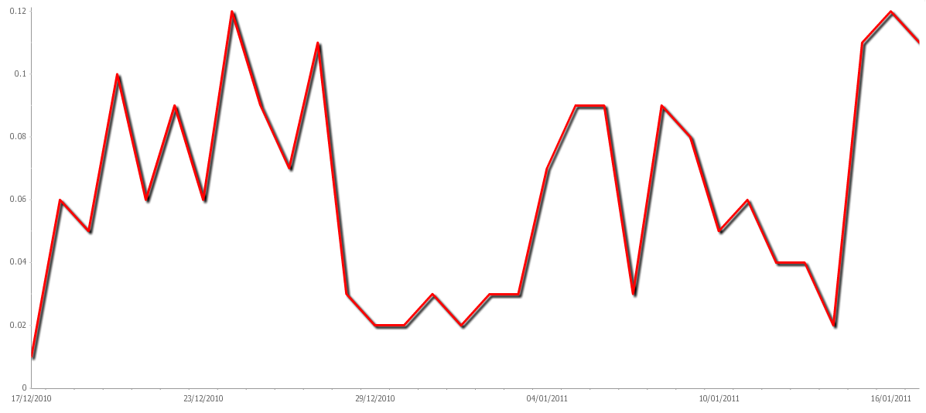
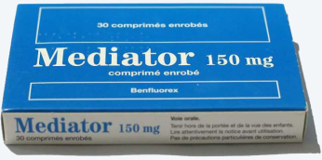
Jacques Servier appelé à comparaître le 11 février devant la 15e chambre correctionnelle du TGI de Nanterre
Xavier Bertrand et le Mediator
→ Hiver 2010-2011 : le Mediator occupe toute l'actualité liée à Xavier Bertrand
L'IGAS remet son rapport sur le Mediator et le remet à Xavier Bertrand.
Nicolas Sarkozy demande que "la transparence la plus totale soit faite" sur l'affaire du Mediator.
Xavier Bertrand promet aux victimes du Mediator une prise en charge "intégrale" par la Sécurité Sociale
Dans le JDD, Lucy Vincent reconnait les risques que le Mediator présente pour certains patients
Libération publie une enquête sur les méthodes du Laboratoire Servier
Irène Frachon s'exprime (Reuters) : "Ça devient compliqué pour Servier"
Le Canard Enchainé révèle que 2 médecins, conseillers de Xavier Bertrand, ont rédigé des études financées par le laboratoire Servier en 2006
Libération révèle que lors de ses vœux au personnel, Jaques Servier conteste le nombre de décès liés à son médicament et évoque un complot.
Libération suppose qu'un journaliste de la République du Centre (Quotidien d'Orléans, région historique de Servier) est mis à pied après un article incisif sur le laboratoire.
Catherine Hill, Institut Gustave Roussy, réaffirme son estimation de 500 décès entre 1976 et 2009 liés au Mediator
Le PS obtient une mission parlementaire sur le Mediator
Le Pr Bernard Iung accuse le laboratoire d’avoir dénaturé la présentation de son rapport de 2009 sur les dangers du médicament, afin d’éviter son retrait.
Décembre 2010
Janvier 2011

Slide 10
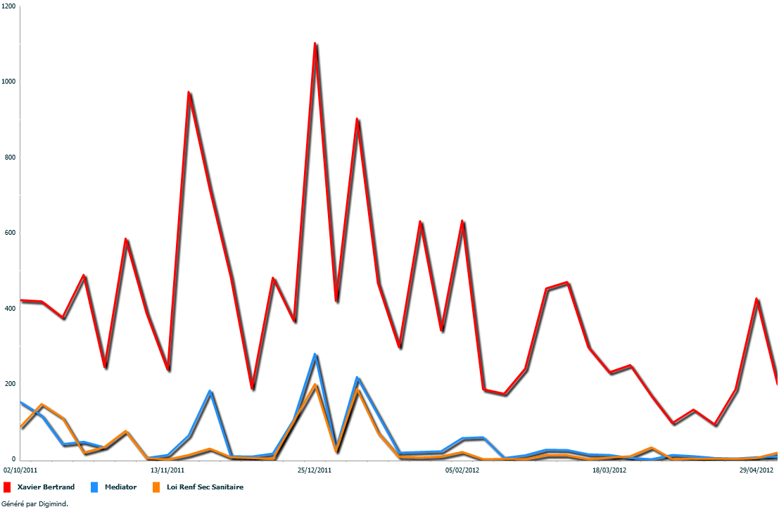
Xavier Bertrand, le Mediator et la loi
→ Octobre 2011: le Mediator est un sujet parmi d'autres mais l'actualité du Ministre est parfois encore fortement corrélée à l'affaire de la molécule de Servier. Le traitement de la loi renforçant le contrôle des médicaments est également pratiquement systématiquement lié au Mediator, à l'exception, logique, de la polémique de la nomination à l'ANSM d'une ancienne experte de Servier.
Loi sur le renforcement de la sécurité sanitaire
Octobre 2011
Décembre 2011
Janvier
Février 2012
mars

Slide 11
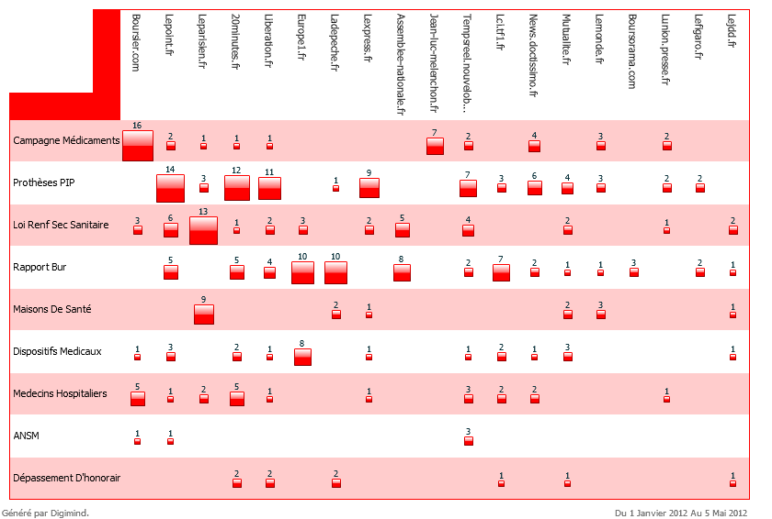
Hauts faits de X.Bertrand : qui parle de quoi ?
→ Quels médias parlent des actions et décisions de Xavier Bertrand de janvier à mai 2012 ?
Toutes les actions et mesures de X.Bertrand n'ont pas été reprises de la même manière : C'est, logiquement, la campagne "Les médicaments, ne les prenez pas n’importe comment" qui a été le sujet le plus relayé. L'affaire des prothèses PIP et la loi sur le Renforcement de la sécurité sanitaire arrivent respectivement en 2ème et 3ème position. Le rapport Bur sur le tabagisme et la loi de contrôle des médicaments sont les 2 sujets qui ont bénéficié de la couverture web la plus diversifiée : ces 2 thèmes ont été bien relayés à la fois par les médias grands publics et les médias spécialisés et législatifs.
Top 20 des médias qui ont publié des articles dédiés sur les actions, lois et décisions de la mandature X.Bertrand

Slide 12
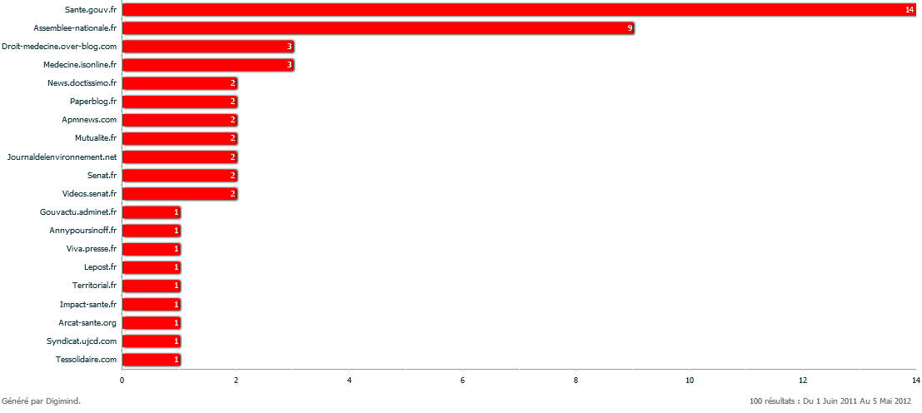
X.Bertrand et la loi sur le renforcement de la sécurité sanitaire (1)
→ Qui en a parlé de octobre 2011 à mai 2012 ? Et Comment ?
Quels médias web ont le plus parlé de la nouvelle loi sur le renforcement de la sécurité sanitaire des médicaments ?
Tout est affaire de sémantique :
1. Si l'on se restreint aux termes officiels de la loi de "renforcement de la sécurité sanitaire des médicaments et des produits de santé", ce sont les médias spécialisés Santé et les sites gouvernementaux qui sont nettement majoritaires, avec une quasi absence de supports grands publics (Ci-dessous)
Top 20 des médias qui ont publié des articles dédiés à la loi de " de "renforcement de la sécurité sanitaire des médicaments "

Slide 13
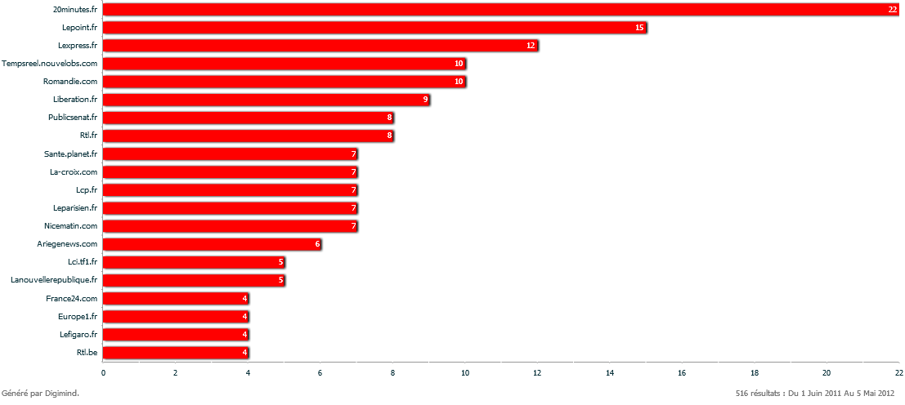
X.Bertrand et la loi sur le renforcement de la sécurité sanitaire (2)
→ Qui en a parlé de octobre 2011 à mai 2012 ? Et Comment ?
2. Or, la loi , découlant en partie de l'affaire Mediator, a été traité par les medias grands publics, mais selon une sémantique différente : les médias grands public réécrivent et simplifient souvent les informations issues du domaine scientifique et technique. Ce processus, avéré dans le cas de buzz négatifs de type Champix/Chantix, est courant lorsqu'il s'agit d'expliquer, dès le titre, la portée d'un texte de loi. Ainsi, la loi de "renforcement de la sécurité sanitaire des médicaments et des produits de santé" devient la loi de "contrôle des médicaments" . Sur ces termes, le top des médias différent pour ses sources et aussi son volume, plus important :
Top 20 des médias qui ont publié des articles dédiés à la loi de contrôle des médicaments

Slide 14
Conclusion
→ Un ministre et ses hauts faits peuvent-ils exister sur le net sans le buzz grand public ?
D'un côté de nombreuses lois, décisions et prises de positions sur des domaines très diversifiés comme les médicaments, les dispositifs médicaux, les milieux hospitaliers, les mutuelles, la recherche, les RTU ou encore la formation professionnelle.
De l'autre, l'obligation pour un Ministre de répondre à la pression de l'opinion publique générée par les affaires polémiques et d'être visible dans les médias, y compris sur le net, en période électorale.
27 janv. 2012
Décret portant sur la pénalité financière pouvant sanctionner la non réalisation d’études de suivi par les fabricants ou distributeurs de dispositifs médicaux à usage individuel
29 déc 2011
Loi sur le renforcement de la sécurité sanitaire des médicaments et des produits de santé
5 mars 2012
Loi sur les recherches impliquant la personne humaine
27 avril 2012
Décret portant sur l’organisation de l’ANSM.
Pour l'internaute lambda, sur le net, Xavier Bertrand, Ministre de la Santé, c'est d'abord les prothèses PIP et le Médiator.
Pour le chercheur d'information professionnel, c'est une succession de lois, décrets, prises de décisions, discours et campagnes sur des sujets techniques (RTU) ou touchant le quotidien de chacun (Maisons de Santé, Tarifs des complémentaires Santé) .
9 mai 2012
Décret relatif aux recommandations temporaires d’utilisation (RTU) des spécialités pharmaceutiques
- Décret relatif à la prise en charge dérogatoire par l’assurance maladie des spécialités pharmaceutiques bénéficiant d’une RTU
1er janvier 2012
Parution des décrets d’application de la loi HSPT relatifs au développement professionnel continu (DPC).
2 mai 2012
Xavier Bertrand se montre défavorable au remboursement des médicaments de traitement de la maladie d’Alzheimer.
9 mai 2012
- Décret d’application des dispositions relatives à la publicité pour les médicaments à usage humain.
- Décret d’application portant sur la publicité des dispositifs médicaux
- Décret d’application portant sur la publicité des dispositifs médicaux in vitro
7 mai 2012
Arrêté fixant une taxe perçue pour toute demande d’inscription d’un médicament sur la liste des spécialités pharmaceutiques remboursables aux assurés sociaux
5 janvier 2012
Xavier Bertrand affirme vouloir un changement de la réglementation européenne sur les dispositifs médicaux
2 mars 2012
Lancement de la campagne « Les médicaments, ne les prenez pas n’importe comment »

